Slide 1
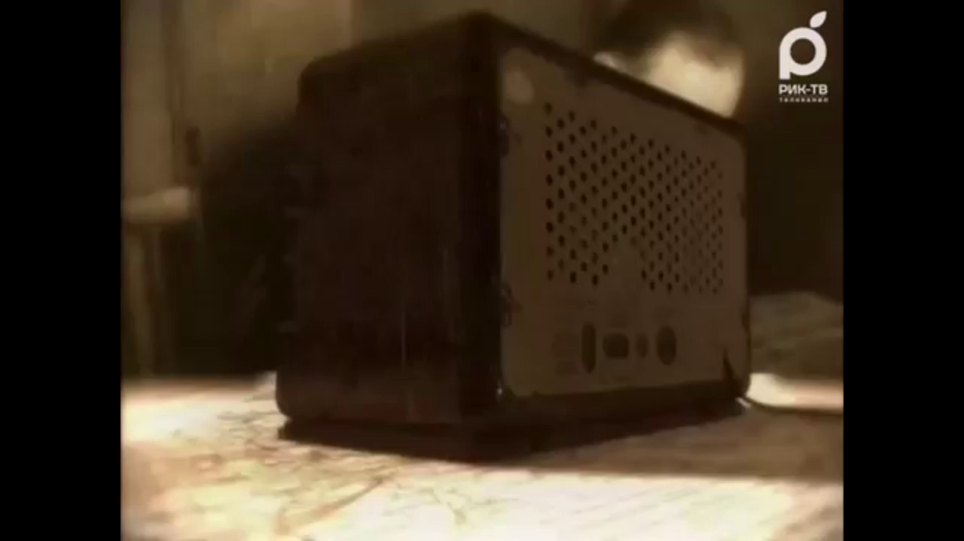

Slide 2
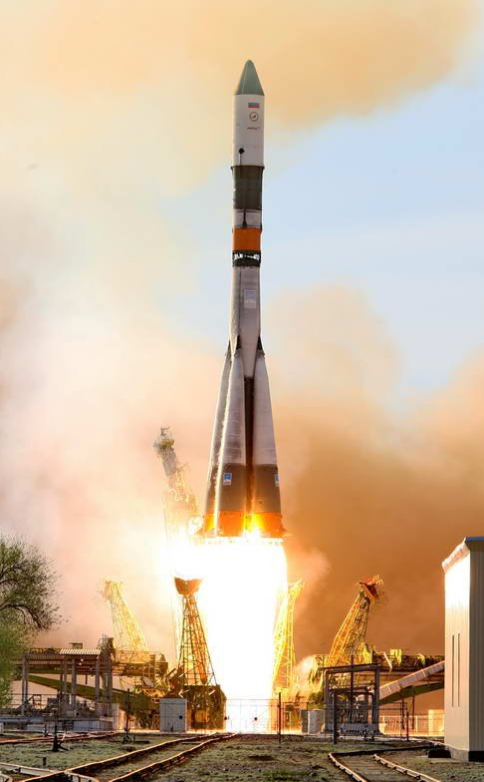
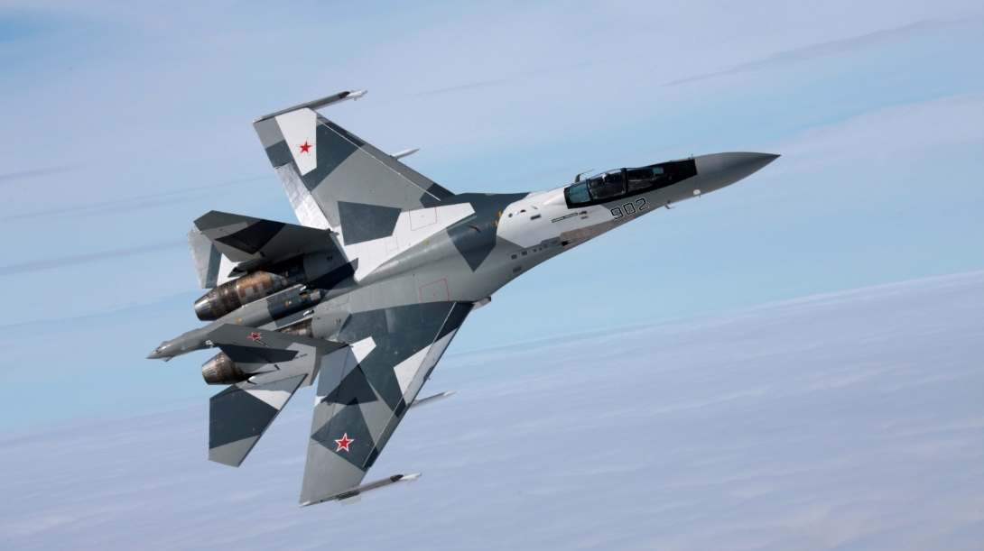
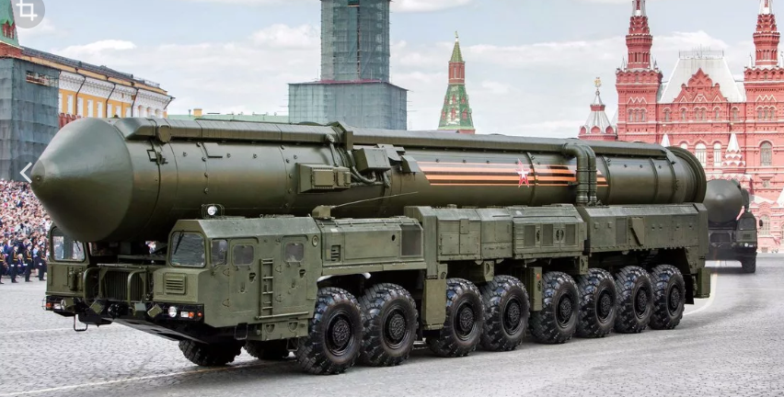
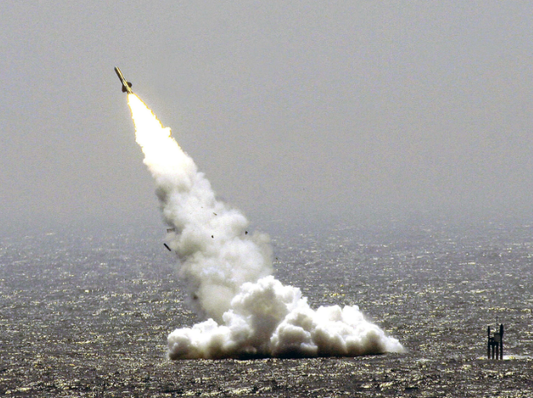
Реактивное движение
Notes:
Заголовок лучше опучтить ниже горизонтального центра и выравнивать по центру текстового блока

Slide 3
Сегодня мы:
1
узнаем, какое движение называется реактивным;
2
выясним, какому закону подчиняется реактивное движение;
3
познакомимся с основными элементами и принципом действия ракеты.
Notes:
Можно поставить или чувака, или картинку по теме

Slide 4
1.Что называется импульсом тела?
2.Единица измерения импульса в СИ?
3. Какое направление имеет импульс тела?
4. Чему равен импульс тела массой 3 кг, движущегося со скоростью 2 м/с?
5. Дайте определение понятия «импульс силы».
6. Вычислите импульс силы, если она действовала в течение 4 с, а ее модуль равен 6 Н?
7. Что произойдет с импульсом тела, если на него подействовали силой 6 Н в течение 4 с?
8. Какие системы называются замкнутыми системами?
9. Сформулируйте закон сохранения импульса.

Slide 5

Реактивное движение — это движение, которое возникает, когда от тела отделяется и движется с некоторой скоростью какая-то его часть.
1. Реактивное движение в природе.
Notes:
Заголов цвета раздела. Важные части выделяем цветом раздела.

Slide 6
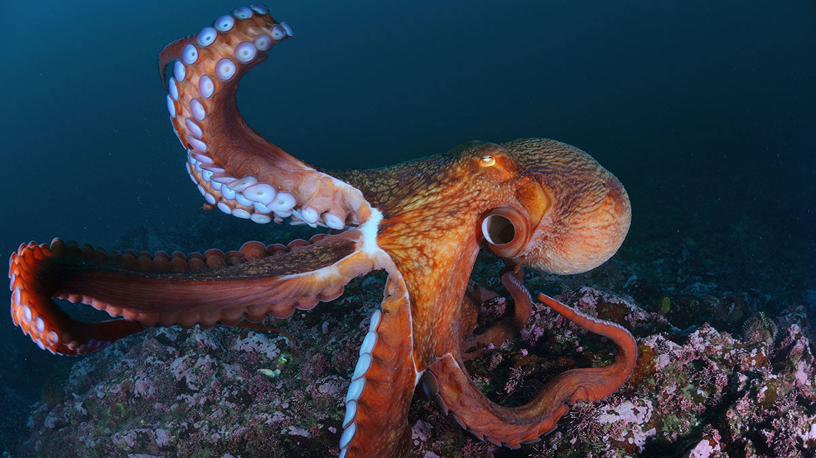
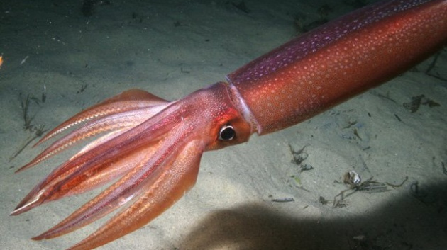
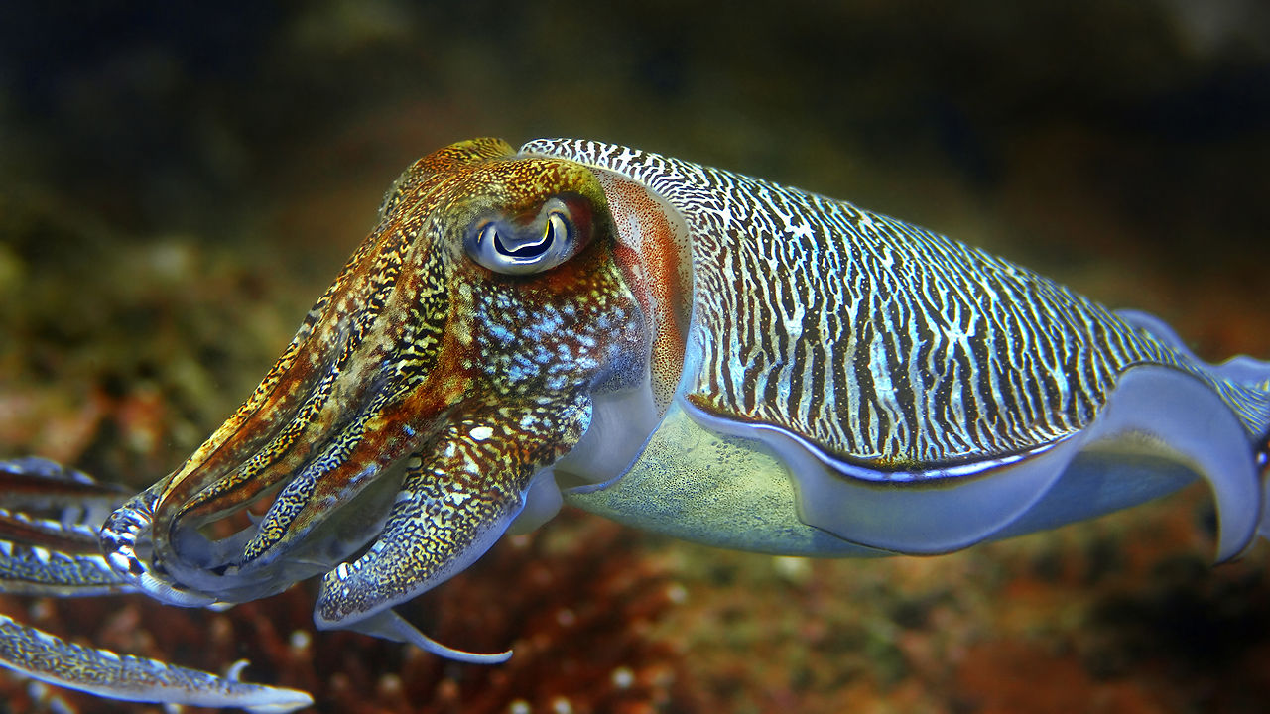
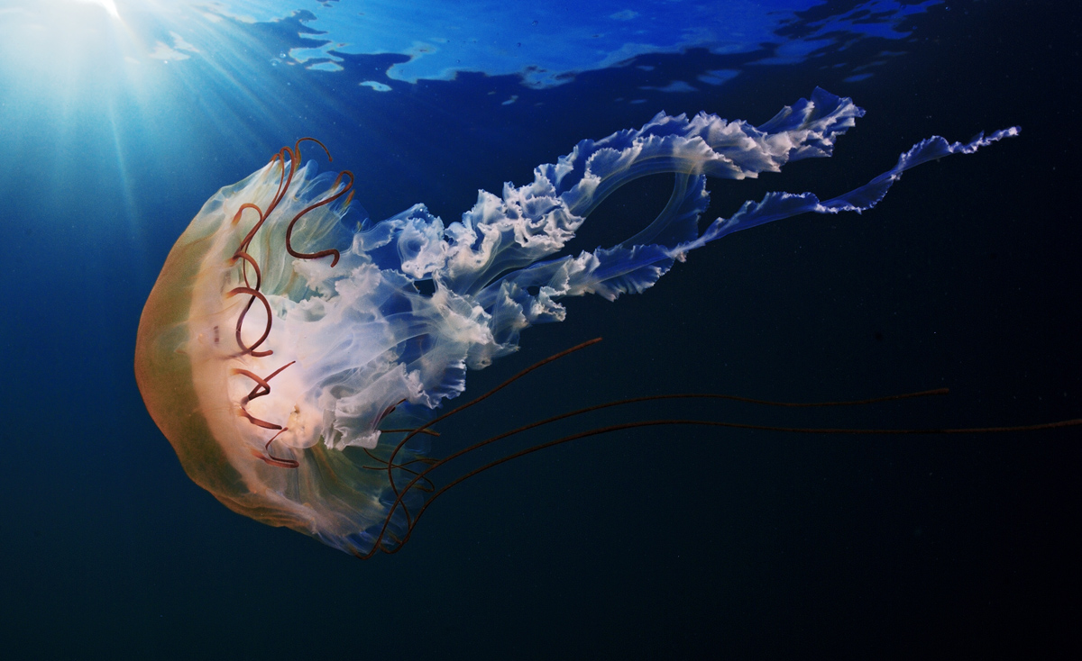
Notes:
Заголов цвета раздела. Важные части выделяем цветом раздела.

Slide 7
Реактивное движение — это движение, которое возникает, когда от тела отделяется и движется с некоторой скоростью какая-то его часть.
1. Реактивное движение в природе.
2. Ученые- разработчики ракет.
Р-1
Волга
Notes:
Заголов цвета раздела. Важные части выделяем цветом раздела.

Slide 8
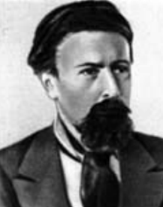
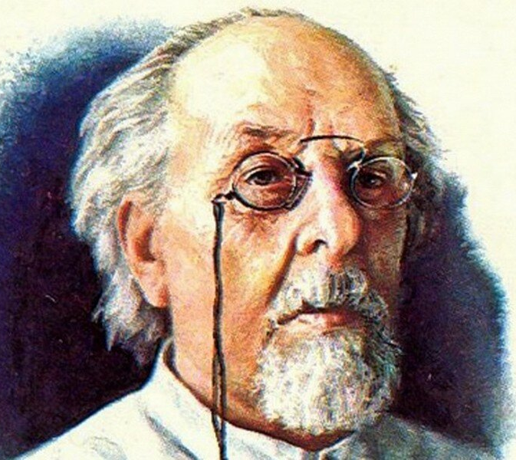
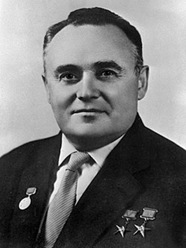
2. Ученые- разработчики ракет.
Кибальчич
Николай Иванович
1853 - 1881
Циолковский
Константин Эдуардович
(1857 – 1935)
Королёв
Сергей Павлович
(1906 -1966)

Slide 9
Реактивное движение — это движение, которое возникает, когда от тела отделяется и движется с некоторой скоростью какая-то его часть.
1. Реактивное движение в природе.
2. Ученые- разработчики ракет.
3. Устройство ракеты.
Р-1
Волга
Notes:
Заголов цвета раздела. Важные части выделяем цветом раздела.

Slide 10

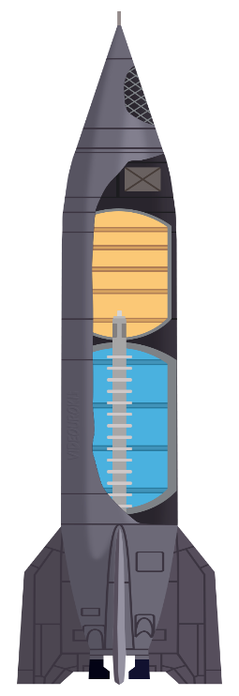
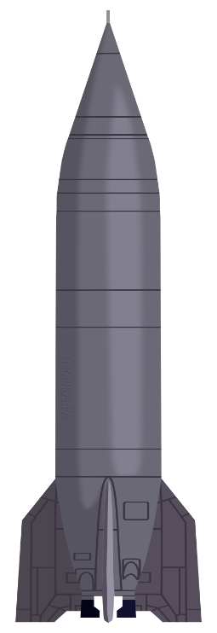
3. Устройство ракеты
головная часть
бак горючего
Р-1
Топливный отсек:
Волга
бак окислителя
сопло
Notes:
Заголов цвета раздела. Важные части выделяем цветом раздела.

Slide 11
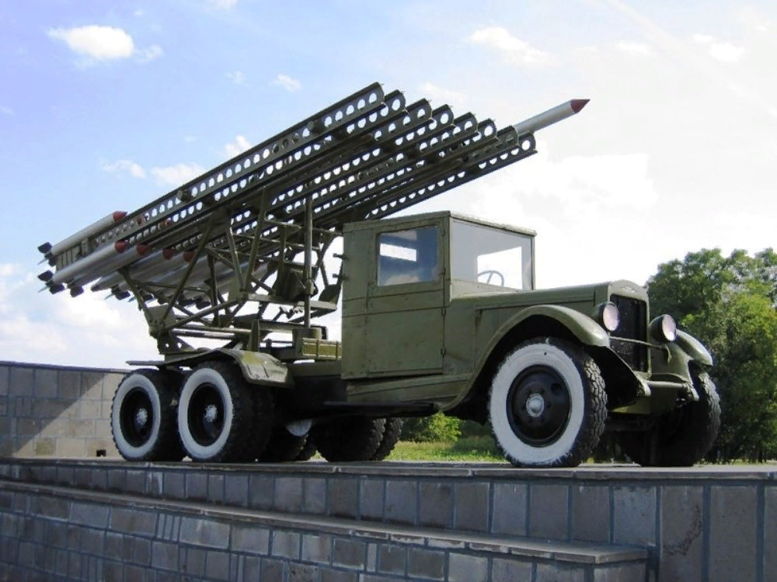
4. Применение реактивного движения в технике.
Гвардейский реактивный миномёт БМ-13Н («Катюша»)

Slide 12
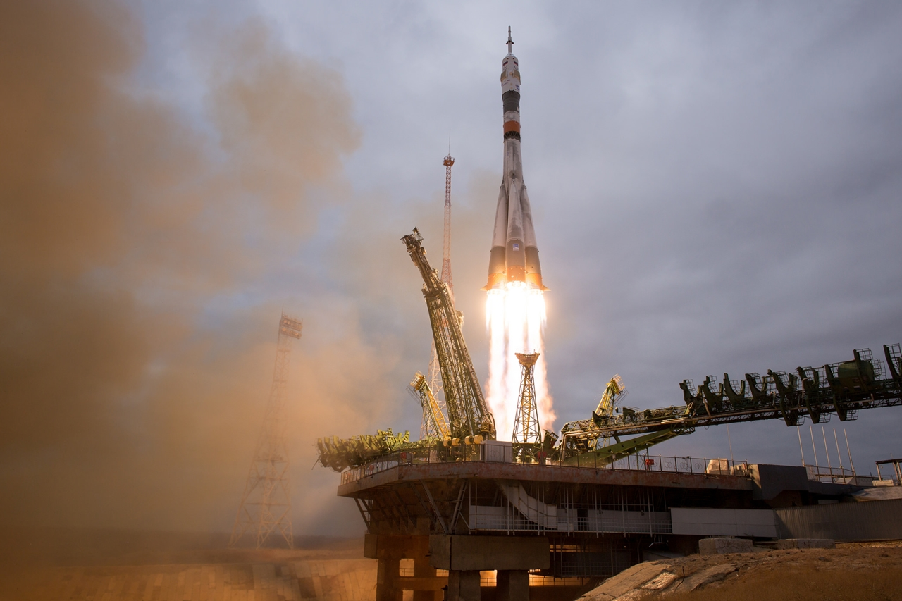
Современные ракеты

Slide 13

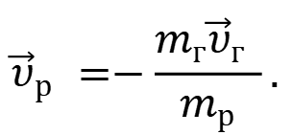



Решение задач. Реактивное движение.
Систему «ракета-газ» можно считать замкнутой.
Результирующая внешних сил:
$${\vec{F}}_{вн}=\vec{0}.$$
Р-1
Закон сохранения импульса:
Волга
$$\vec{0}=m_{р}{\vec{υ}}_{р}^{}+m_{г}{\vec{υ}}_{г}^{}$$
$$m_{р}{\vec{υ}}_{р}^{}=−m_{г}{\vec{υ}}_{г}^{}.$$
Скорость ракеты:
$${\vec{υ}}_{р}^{}=−\frac{m_{г}{\vec{υ}}_{г}^{}}{m_{р}}.$$
Notes:
Заголов цвета раздела. Важные части выделяем цветом раздела.

Slide 14
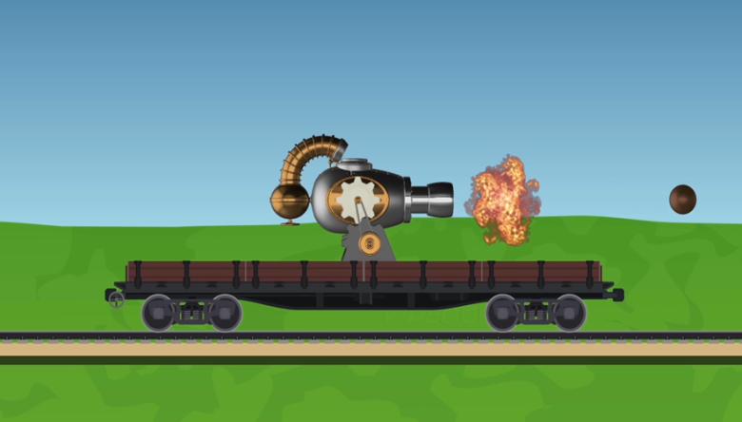
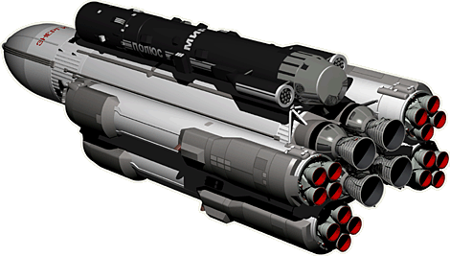
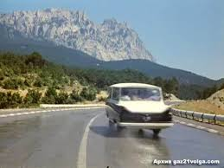

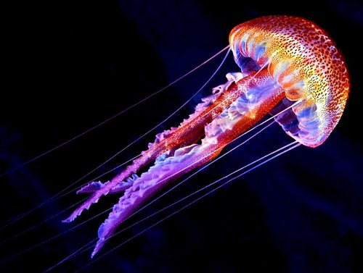

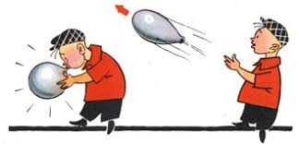
Проверим себя

Slide 15
Проверим, достигли намеченных целей?
1
узнаем, какое движение называется реактивным;
выясним, какому закону подчиняется реактивное движение;
2
познакомимся с основными элементами и принципом действия ракеты
3
Notes:
Можно поставить или чувака, или картинку по теме

Slide 16
